Slide 1


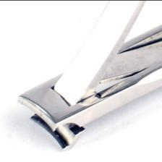
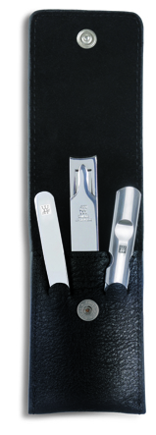
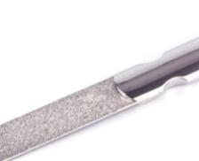
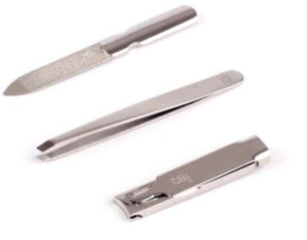
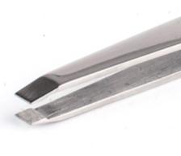
ZW-N83
美甲三件套
市场参考价：1098.00
批发价：418.00
货号：97515-004-0
包装类型：礼盒型包装
产品特点：
经典的组合适合亚洲人士需求，三件套
产品均为不锈钢材质镜面抛光，炫亮夺
目，气质出众。黑色皮套为牛皮材质。
内含：折叠式指甲钳、指甲锉、眉镊
折叠式指甲钳
指甲锉
眉镊

